Slide 1
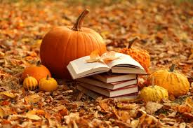
IZRADIMO JESENKA!

Slide 2
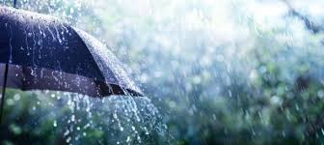
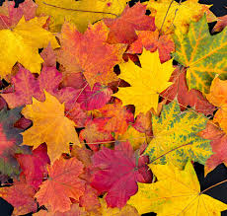
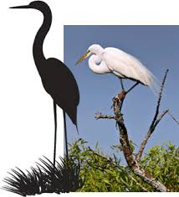
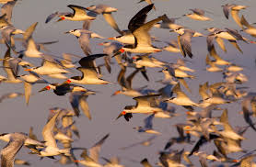
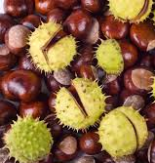
Na što prvo pomisliš kada pročitaš riječ JESEN?
BOJE JESENI
KIŠNI DAN
LIŠĆE
PTICE SELICE
JESENSKI PLODOVI

Slide 3
KOJE JE SADA GODIŠNJE DOBA?
JESEN!
Kada počinje jesen?
Koje promjene primjećujemo u prirodi u jesen?
Kakvo je lišće u jesen?
Gubi li bor svoje iglice tijekom godine?
Kakvo je to listopadno drveće, a kakvo zimzeleno?
Znate li neke ptice stanarice?
Gdje su sada ptice selice? Kada će se one vratiti?
Što rade ljudi u jesen u svojim voćnjacima?
Koji su to jesenski plodovi?
Kako su ljudi odjeveni u jesen?
Kakvo je vrijeme u jesen?

Slide 4
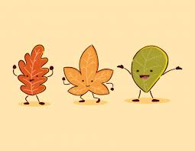
ZADATAK
Prošetaj prirodom...
Pokušaj sakupiti što više jesenskih plodova ( kestenje, lješnjake, lišće, žirove...) te od njih izradi Jesensku lutku.

